Slide 1
立法院第10屆第4會期經濟委員會
國家發展委員會 業務報告
國家發展委員會
主任委員 龔明鑫
Notes:
1

Slide 2
臺灣經濟穩健成長
全球經濟成長率預測
預測2021全年
.
單位：%
實質輸出成長 +17.93%
全球貿易動能復甦
新興科技需求強勁
數位轉型潮流加速
傳產貨品需求回升
實質固定投資成長 +9.47%
科技大廠擴大在臺投資
臺商回臺、綠能、 5G投資
航運業者擴增運能
臺灣經濟成長率預測
單位：%
11年新高!
實質民間消費成長 +1.36%
國內疫情漸獲控制
疫苗施打率提升
防疫措施逐步鬆綁
紓困與振興措施
註：(f)表預測數；資料來源：行政院主計總處，2021年8月13日
2

Slide 3
施政方向與重點
數位創新，
加速厚實經濟成長動能
厚植國力，
形塑國際人才匯聚中心
永續國土，
促進區域均衡包容發展
數位服務，
完備政府施政治理功能

Slide 4
數位創新，加速厚實經濟成長動能
數位創新，加速厚實經濟成長動能

Slide 5
協調推動六大核心戰略產業
1
本會、經濟部、科技部等18個單位共同推動， 讓臺灣成為全球經濟的關鍵力量
資訊及數位
國防及戰略
ICT技術領先，輸出AIoT、5G
推動國防自主與新世代衛星領域
促成美光5年投資3,700億(DRAM、高頻寬記憶體)
成立亞洲第1間獲國際O-Ran聯盟認證的OTIC實驗室(提供國產5G設備互通性、壓力與資安檢測)
空軍已獲洛馬、奇異等國際大廠同意技轉74項F16維修關鍵技術(航空與船艦)
進行福衛八號組裝測試，並完成X頻段天線、太空級濾光片2項關鍵元件研製(太空)
資安卓越
綠電及再生能源
打造臺灣成為亞太綠能中心，2050達到淨零碳排
世界信賴的資安系統及產業鏈
研發37個5G資安檢測項目，並與亞太電信合作5G系統資安檢測
高雄海洋科技專區2021年1月完工，落實離岸風電高階人才在地化
帶動離岸風電69.9億元投資，增加243.14億元產值
完成核心產業導入17項資安工作規劃
民生及戰備
精準健康戰略
確保民生與產業關鍵物資無虞
建構臺灣為全球精準健康及科技防疫標竿國家
提升天然氣、糧食等安全庫存、強化水電關鍵設施韌性、確保醫療自主(民生物資)
推動國內半導體材料及設備、車用電池與原料藥自主，確保15項重要工業物資無虞(產業物資)
國衛院投入49.52億元新建生物製劑廠及戰略平臺資源庫
修正生技條例，導入國際新興醫療及數位科技，納入受託開發製造CDMO及設備抵減
Notes:
15項重要工業物資為鋼鐵、製銅、製鋁、造船、機械、電機、汽車、通信電子、食品、水泥、化工原料、橡膠、塑膠製品、日用品、航空

Slide 6
2
致力推動亞洲‧矽谷計畫
亞矽1.0成果
物聯網
創新創業
223項
智慧城鄉解決方案
1家
國際級SI軌道通訊
系統輸出泰、菲
9家
指標型新創
147家 21.76億
創業天使投資方案
設立研發/創新中心
1.55兆
109年物聯網產值
4.62%
全球占比
400⁺家
物聯網大聯盟
258家 21億
新創赴美參加CES/訂單
238家 20.12億
新創紓困融資
亞矽2.0方案
策略一
策略二
策略三
擴大AIoT
科技應用
精進新創
發展環境
匯聚系統
輸出能量
目標
3家
培育國際級
系統整合公司
5%
2025 IoT產值
占全球比重
20案
AIoT解決
方案海外輸出
40案
200家
促成新創
事業成功
促成新創
多元出場

Slide 7
3
深化產業與金融鏈結1/2
國家融資保證機制
110年由輸銀成立「國家融資保證中心」，由國發基金 與參與銀行出資80億專款，提供融資計畫最高6成保證
110年7月融資保證委員會通過新增保證用途含綠能業者購買機器設備、本國製船舶融資，並調降保證手續費率
已有業者與參與銀行及輸銀洽談保證需求
綠能建設
綠能設備與服務
重大公共建設
保證對象
促進私募股權基金投資產業
本會110年6月發布「促進私募股權基金投資產業輔導管理要點」，就投資5+2產業、六大核心戰略產業私募股權 基金進行資格認定，並出具資格函，以利其多元募資
金管會刻正修訂專案運用辦法，開放保險業投資取得資格函之私募股權基金
資金
PE
六大
5+2
前瞻
升級轉型

Slide 8
國發基金投融資計畫2/2
3
國發基金截至110年8月底資產共約1兆1,289億元，透過多元投資及融資方式，協助企業取得營運發展所需資金
投資業務 | 投資件數 | 總投資金額(億元)
直接投資 | 64 | 623.55
投資創業投資事業 | 60 | 127.99
專案投資 | 419 | 135.58
創業天使投資方案 | 147 | 21.76
投資新創特別股專案 | 181 | 29.41
合計 | 871 | 938.29
貸款項目 | 累計核貸件數 | 累計核貸金額(億元)
歡迎台商回台投資專案貸款 | 171 | 3,071.82
根留台灣企業加速投資專案貸款 | 77 | 800.00
中小企業加速投資貸款 | 358 | 1,000.00
海外投資融資貸款 | 112 | 230.95
協助新創事業紓困融資加碼方案 | 238 | 20.12
其他協助產業政策等貸款 | 4,059 | 905.66
合計 | 5,015 | 6,028.55

Slide 9
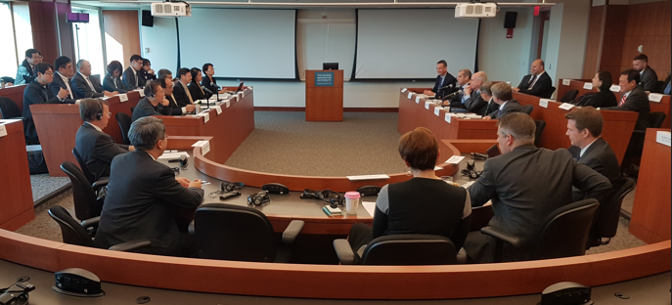
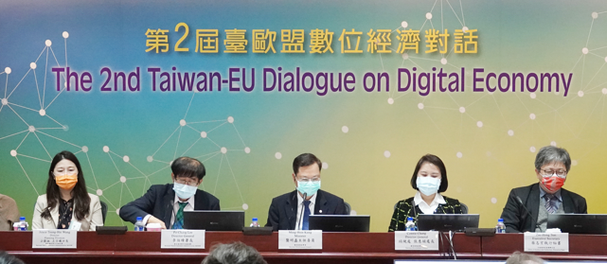
4
擴展數位經濟國際交流合作
臺美數位經濟論壇(DEF)
臺歐盟數位經濟對話(DDE)
本會與美國在台協會(AIT)共同籌辦，已輪流在台美舉辦3屆會議，議題涵蓋數位貿易與投資、創新創業、 智慧技術(智慧城市、IoT及FinTech)、網路安全、全球合作等
本會與歐盟資通訊網絡暨科技總署共同舉辦，已召開2屆會議，議題涵蓋數位政策、產業數位轉型、AI、數位基礎 建設、數位技能、數位治理、GDPR、 金融科技、區塊鏈、資料經濟等
推動我國成功加入APEC CBPR體系，今年６月資策會取得AＡ 資格，使我國跨境隱私保護與APEC隱私法制接軌
我國參與APEC 數位經濟小組（DESＧ）主政部會，會同國內 部會參與數位經濟議題交流
APEC
數位經濟

Slide 10
厚植國力，形塑國際人才匯聚中心

Slide 11
1
打造2030雙語國家
願景
培育臺灣人才
呼應國際企業來台深耕 讓台灣產業連結全球 打造優質就業機會
提升國人雙語力
及數位力
六大推動主軸
加速推動高等教育雙語化
提升公務人員英語力
標竿學校/學院
初任：中高階公務人員及
涉外性較高的類科考試優先 現任：以處理國際業務公務人員優先
均衡完善高中以下教育階段 雙語化條件
重點培育：雙語實驗班
弭平差距：強化偏遠地區學習資源
普及提升：強化學生在生活中應用英語能力 推動校際合作 精進數位學習、擴增雙語人力
.
英檢量能擴充
提供平價便民的檢測方式/補助弱勢
數位學習
成立行政法人專責推動
接軌國際+弭平區域資源落差 硬體教材+軟體環境、學分採認機制
.

Slide 12
2
落實推動外國人才專法
3
協調推動人口及移民政策
外國人才專法修正：110年6月經大院 三讀通過，並於同年7月經總統修正公布， 相關子法及配套措施刻正增修中，預計110年10月底前施行
跨部會推動移民政策
協調教育部、經濟部、勞動部、僑委會 就多元移民管道，研擬具體策略，充裕 產業所需勞動力，並增加人口來源
鬆綁工作條件，爭取優秀外國大學畢業生等
放寬居留及依親規定，縮短申請永居年限等
優化社會保障，增加租稅、健保等誘因
實施攬才配套措施，發揮外國人才專法推動綜效
推動「強化海外人才深耕臺灣」專案
109.10成立就業金卡辦公室，提供一條龍專案服務
整合就業PASS卡及創業家簽證，納入就業金卡線上申辦平台
推動雙語國家政策，以及完善海外 人才子女在臺教育環境(教育部)

Slide 13
永續國土，促進區域均衡包容發展

Slide 14
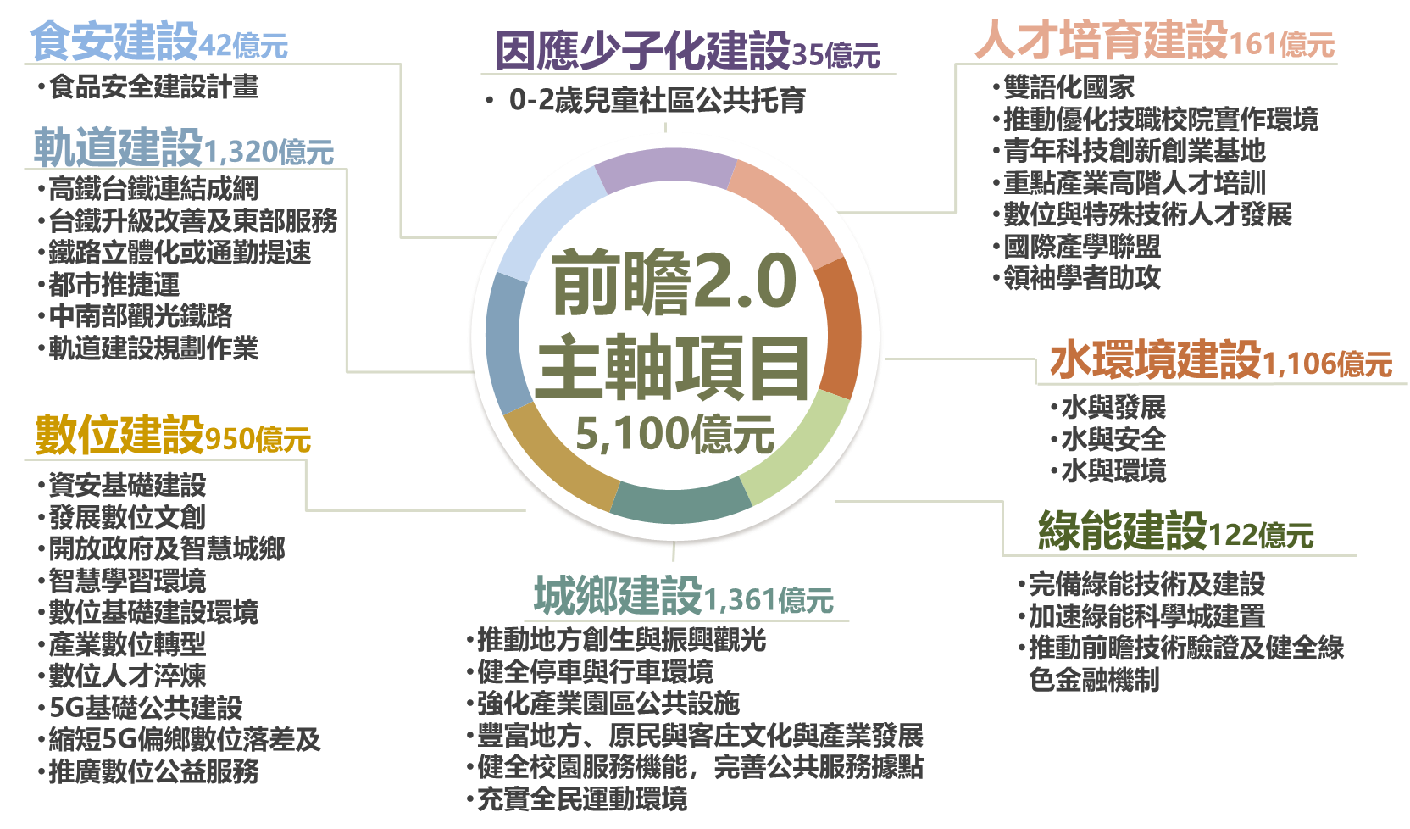
1
管考前瞻基礎建設之推動
第3期特別預算2,298億餘元；經費執行率104.02% (截至110.8)

Slide 15
2
加速推動地方創生政策
地方創生專案辦公室
22處公有空間活化
（13處修正計畫中）
30處青年培力工作站
地方創生計畫：共媒合57案、輔導中63案
中
北
區輔導中心
區輔導中心
已媒合22案、輔導中21案
已媒合7案、輔導中9案
11處
3處
9處
1處
南
東
區輔導中心
區輔導中心
已媒合17案、輔導中23案
已媒合11案、輔導中10案
5處
2處
5處
3處
15

Slide 16
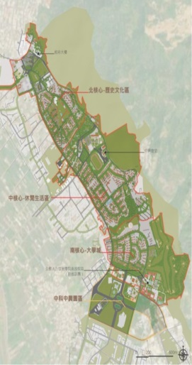
3
強化花東離島永續發展
花東地區永續發展基金 110年編列支出27億元，協助推動各項 計畫，並檢討「花東地區永續發展策略 計畫」，截至8月底執行率達84%； 111年度將持續編列24億元
離島建設基金
110年編列支出9億元，協助離島地區推動各項計畫，並研擬離島地區整體發展策略規劃，截至8月底執行率100%；111年度將持續編列9億元
4
中興新村整體規劃方向
5
協調促進房地產健全發展
行政院於109年12月3日通過「健全房地產 市場方案」，各部會依據方案內容逐步落實各項措施，房市已趨穩
從國家發展角度，配合 地方創生計畫及中科中興園區發展，結合大學機構進駐，進行整體規劃： 北核心--歷史文化區 中核心--休閒生活區 南 核 心 -- 大學城
央行調整選擇性信用管制措施，防範銀行信用資源過度流向不動產貸款
內政部完成實價登錄2.0修法，並全面納管預售屋
財政部修正所得基本稅額條例，防杜藉由設立公司避稅，並修正房地合一課稅制度，延長高稅率適用期間，遏止短期投機炒房
後續視成效滾動檢討，必要時採取 精進措施，促進房地產健全發展

Slide 17
6
落實綠能永續
五加二產業創新2.0
落實淨零排放轉型
– 綠能科技產業
去碳能源、產業及能源 效率、運具電氣化及負碳技術等四大方向研提對策
綠能永續
亞洲第一座離岸風場完工 啟用；2021年6月太陽光電累積設置量達6.62GW，為2016年的5.3倍
前瞻基礎建設2.0
六大核心戰略產業
完備綠能基礎建設
要求建設計畫納入永續轉型、綠色振興、生態檢核概念，以兼顧國家永續發展目標
– 綠電及再生能源產業
組建風電國家隊，將風電產業輸出國際，打造臺灣成為「亞洲綠能發展中心」
奉院長指示，龔政委明鑫自8月下旬起擔任行政院永續會執行長，本會 承接永續會幕僚機關任務，積極落實永續發展
為落實淨零排放轉型，行政院龔政委明鑫召集「淨零排放路徑專案工作組」，召開8次跨部會協商會議，將確認淨零排放路徑方向與對策， 邁向綠色永續成長
Notes:
17

Slide 18
數位服務，完備政府施政治理功能

Slide 19
1
建立高效能的智慧政府
MyData平臺110.4.15正式上線，提供108項個人化資料下載、210項線上服務及73項便民臨櫃核驗服務
完成健保卡、自然人憑證IC卡、FB、Google等 多元身分認證機制
強韌政府數位基磐
提供手機報稅服務，
透過TW-FidO行動身分識別或行動電話認證，5分鐘完成綜所稅申報
多元資料治理生態
精準智慧
政府服務
依民間提議開放「公車 路線SHP檔」、「臺灣鐵路 路線」、「民眾全自費醫材品項收費情形/民眾自付差額醫材品項收費情形」等 高應用價值資料
健保快易通/健康存摺APP新增「Covid-19疫苗接種紀錄」及「新冠病毒快篩及PCR檢測結果」
Notes:
多元資料治理生態
精準智慧政府服務
強韌政府數位碁盤

Slide 20
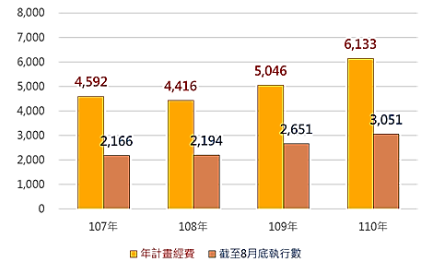
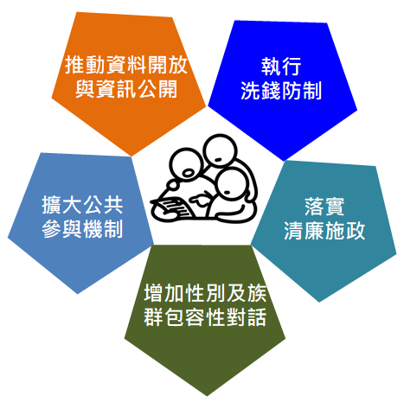
協調推動開放政府國家行動方案
3
推動績效管理資料整合應用
2
本會擔任「行政院開放政府國家 行動方案推動小組」幕僚機關，迄今召開4次會議，協調相關機關落實推動資料開放與資訊公開等5大範疇、19項承諾事項
持續辦理培力宣導、國際參與及 執行評估作業
110年1至8月公共建設計畫經費達成率49.75%，執行金額為 近年同期新高；經費執行率103.01%，顯示多依經費配置 期程執行
機制

Slide 21
4
落實個人資料之保護
目前辦理情形
行政機關落實個人資料保護執行聯繫會議
協調整合各部會 強化個資 保護措施
邀集中央目的事業 主管機關研議安維辦法之增修及精進措施
建立個資外洩 監督通報機制
重大矚目案件管轄權爭議及行政檢查跨部會協調聯繫
推動個人資料保護法修正
通盤檢視、研修個人資料保護法
因應國際個人資料保護趨勢，並配合開放政府國家行動方案 承諾事項，通盤檢視個資法包括「當事人權利」、 「個資蒐集處理利用合法要件」、「產業應用」及「國際傳輸」等重要 議題，並每月按主題邀請學者專家及民間團體代表進行討論，推動個資法修正
未來工作重點
本會將持續研蒐國際立法例並廣徵國內各界意見，做為推動上開個人資料保護相關業務之參考

Slide 22
5
打造首座國家檔案館
國家檔案典藏及服務建設計畫107-114年 (總經費25.05億元)
兼具行政、服務及典藏功能
執行策略：
擴增國家檔案典藏質量及設施
發展檔案學習與教育文化服務
引領檔案研究及管理技術發展
促進檔案近用與創造跨域加值
113年竣工、114年啟用
107-108年
109年
110年
完成土地撥用、地質探勘、基本設計及都市設計審議
完成都市設計變更、細部設計及建照取得
2月工程決標簽約，
4月函報開工，截至
8月底施工進度超前2.407%，預定年底完成土方開挖及 支撐等地工工程
22

Slide 23
結 語
鑒於後疫情時代國內外經社情勢瞬息萬變，為強化國家體質的韌性，國發會積極推動國家全方位發展，充分運用臺灣數位科技優勢與全球供應鏈重組契機，以活絡經濟創新成長動能，並致力完備社會、環境、公共治理等發展，全面提升人民的幸福感

